Slide 1


Arbeitsgruppe Zusammenarbeit
Gemeinden 2030
Ideale Grösse Kompetenzzentrum Finanzen
16. Januar 2024 – ArG Zusammenarbeit
20. Juni 2024 – VZF Info-Cocktail
Oliver Küng
KI generiertes Bild mit Microsoft Bing Image Creater

Slide 2
Inhalt Bericht
Auftrag
Präambel
Aufgaben Finanzverwaltung
Aufgabenerfüllung
Organisationformen Finanzverwaltung
Treiber oder Bremse von Zusammenarbeit
Langfristiger Blick
Empfehlung Grösse Kompetenzzentrum Finanzverwaltung
Anreize Kompetenzzentrum
Offene Fragestellungen

Slide 3
Aufgaben
Hauptaufgaben Finanzverwaltung
Rechnungsführung und Erstellung der Jahresrechnung
Erstellung des Budgets und des Finanz- + Aufgabenplans
Führung der Kreditoren- und Debitorenbuchhaltung
Mittelbewirtschaftung (Cash-Management / Schuldenportfolio)
Versicherungswesen

Slide 4
Weitere
Lohnbuchhaltung
Gebührenfakturierung und ev. Führung der Spezialbuchhaltung/Kostenrechnungen
Hundeverabgabung
Klientenbuchhaltung Soziales
Risikomanagement
Internes Kontrollsystem (IKS)
Controlling
Steuern
Liegenschaftenverwaltung
Informatik
Aufgaben

Slide 5
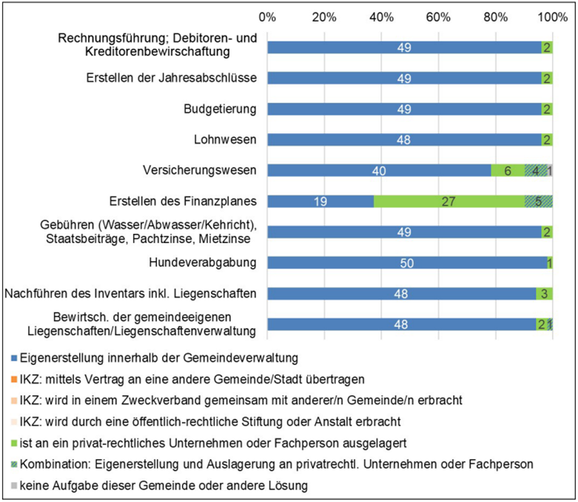
Outsourcte Aufgaben
Nicht aufgeführt, jedoch häuft ausgelagert:
Verlustscheinbewirtschaftung /
Spezialinkassso (Debitorenbew.)
Quelle: Leistungserbringung in kleinen Gemeinden: Eigenerstellung oder Auslagerung? (2023)

Slide 6
Aufgaben zentral vs. dezentral Stadt Zürich
Aufgabenbereich | Aufgabe | Zentral | Dezentral | Beschreibung
Budget und FAP | Prozesslead
 | Inhaltliche Erstellung Budget |  |  | Budgetverantwortung kann nicht übertragen werden
 | Begründung Abweichungen
 | Dateneingabe
Fakturierung | Fakturierung |  |  | Bei wenigen Rechnungen kann die Fakturierung zentral erfolgen
 | Debitorenbewirtschaftung
Kreditoren | Verarbeitung Rechnungen
 | Visum Rechnungen |  |  | Zentrales Rechnungswesen kann Richtigkeit einer Rechnung nicht beurteilen
 | Erstellung Zahlungsläufe
Lohn | Koordination mit HRZ |  |  | Schnittstelle mit HRZ muss geprüft werden
Anlagenbuchhaltung | Bewirtschaftung Anlagen
MWST | Bewirtschaftung MWST mit Abrechnung etc. |  |  | Nur, falls MWST-Pflichtig
Projekte bzw. Kredite | Bewirtschaftung und Kreditabrechnung
 | Inhaltliche Begleitung und Abweichungsbegründungen
Hauptbuch | Führung Hauptbuch |  |  | Mit Kontokorrenten etc.
Erwartungsrechnung und Nachtragskredite bzw. Globalbudgetergänzungen | Prozesslead
 | Erstellung Erwartungsrechnung |  |  | Es braucht inhaltliche Informationen der Organisationseinheiten
 | Entscheid Nachtragskredite oder Globalbudgetergänzungen
Jahresabschluss | Prozesslead
 | Erstellung Jahresabschluss
 | Begründung Abweichungen
MIS | Regelmässige Information betreute Organisationseinheit über Finanzdaten
IKS | Prozesslead
 | Ermittlung Prozessrisiken
Finanzkontrolle | Begleitung Revisionen
Koordination mit FVW | Teilnahme an Schulungen, Studium Finanz-News, Kontakt zu Finanzverwaltung

Slide 7

Herausforderungen Aufgabenerfüllung
Fachkräftemangel
Wissensvermittlung/-transfer
Attraktivität Jobprofil
Komplexität
wir
verbindet
Zusammenarbeit
Digitalisierung
Stellvertretungsregelung
KI generiertes Bild mit Microsoft Bing Image Creater

Slide 8
Herausforderungen Aufgabenerfüllung
Auswirkungen | Massnahmen
Verzögerungen | Fachkräftegewinnung + -sicherung
Kostensteigerungen | Prozessoptimierungen
Fehleranfälligkeiten | Kooperationsverbesserungen
wir
verbindet

Slide 9
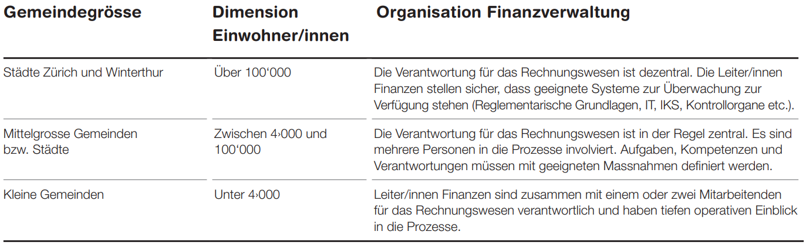
Organisationsformen Finanzverwaltungen
Bezug Grundlagenpapier Finanzielle Führung VZF:
Quelle: Seite 22 Grundlagenpapier Finanzielle Führung von Zürcher Gemeinden und Städten, zur Rolle von finanzverantwortlichen Personen: Rechtliche Pflichten und praktische Überlegungen

Slide 10
Ideale Grösse
Stellvertretung (= Aufgaben)
Einwohner:innen
Empfehlung
mind.
3 MA / 300 FTE
bis 4’000
zu klein
In Bezug auf Risiken von:
Verlust Schlüsselperson(en)
Stellvertretungslösungen
Fachkräftemangel
Wissensvermittlung-/transfer
Verzögerungen (Effizienz)
Kostensteigerungen
Fehleranfälligkeiten
Erfüllung Aufgabe (Servicequalität)
Einwohner:innen
Einwohner:innen
ab 10’000
bis (40)’000
optimaler
4-10’000
höheres Risiko

Slide 11
Vor- + Nachteile Kompetenzzentrum
Vorteile | Nachteile
Weniger Ressourcen nötig, wenn konsequent umgesetzt | Verlust an Autonomie für die Organisationseinheiten/Gemeinden
Qualitätsverbesserungen | Nähe zu eigenem Rechnungswesen geht verloren / Beratung Finanzthemen
Verbesserung Stellvertretungsregelungen | Verantwortung nicht delegierbar
Höhere Professionalität für Organisationseinheiten | Budgetierung/Steuerung muss 10-20% in der Gemeinde verbleiben (Risiko Schlüsselpersonen bleibt)
Vereinfachung insgesamt, da weniger dezentrale Einheiten als Ansprechpartner | Finanzkompetenzen fehlen
Keine Speziallösungen | Keine Speziallösungen mehr
wir
verbindet

Slide 12
Treiber oder Bremse von Zusammenarbeit
Effizienz
Servicequalität
Zeitdruck
Kostendruck
Einflussbereich
Verantwortung
Technologien
Standort

Slide 13
Anreiz-
Mangelnder Druck und Anreize für frühzeitige Organisation von Aufgaben in Gemeinden.
Fehlende Anreize für Gemeinden, Aufgaben an Kompetenzzentren abzugeben bzw. für eine Zusammenarbeit.
Die vermehrte Auslagerung an externe Dienstleister kannibalisiert den Stellenmarkt, da Fachkräfte den Gemeinden entzogen werden und wieder teuer eingekauft werden müssen.
Das Interesse aus Sicht der Verantwortung müsste klar in eine andere Richtung gehen, da der Fachkräftemangel aufgrund der demografischen Entwicklung erst am Anfang steht.
Mögliche Lösung:
Notwendigkeit von Anreizen (Fachkräfte, Einmalzahlung, Projektkostenübernahme analog Fusionen) für Trägergemeinden, um Trägerfunktion zu übernehmen.
Bedarf an Anreizsystem für kleinere Gemeinden, um Routinetätigkeiten in Kompetenzzentren abzugeben (analog Fusionen, Übernahme Projektkosten).
Empfehlung an Arbeitsgruppe, Kompetenzzentren durch Anreizsystem zu fördern und Auslagerung an externe Dienstleister zu verhindern.
system

Slide 14
Vertiefte Prüfung:
Räumliche Nähe
Unterschiedliche Finanzapplikationen
Organisationsform/Rechtsform Kompetenzzentren
Grössenkomplexität
Verantwortung für Aufgaben
Aufgabenerfüllung Schulgemeinden, ZV, IKA
Synergien ArG Fachkräftemangel
Offene
Fragen

Slide 15
Langfristiger Blick
Vergleich Aufgabenerfüllung Steuern
Vollzug / Standardprozesse Steuern vs. heterogenen Aufgabenerfüllung und Verantwortung für die finanzielle Steuerung/Führung
Treiber Kompetenzzentrum/Zusammenarbeit ist eine einheitliche Applikation
Effizienz als Chance
Servicequalität vor Effizienz bis heute
Effizienz holt auf aufgrund Technologisierung, Automatisierung, Skaleneffekte, Digitalisierung als Chance
progressiverer Vorschlag bedingt einheitliche Applikationen und Schnittstellen

Slide 16
Weiteres Vorgehen
ArG Zusammenarbeit, Gemeinden 2030
Berichte Verbände wird in Synthesebericht (Status Entwurf) zusammengefasst
Schlussfolgerung vier Handlungsoptionen zum Umgang mit den Herausforderungen
VZF
Sensibilisierung Mitglieder, Zusammenarbeit verbessern / Risikooptik
Synthesebericht abwarten, weitere Aufträge daraus
Bericht weiterentwickeln und wissenschaftlicher angehen (ZHAW)

Slide 17
Fragen und Diskussionsrunde

